Slide 1
Assalamu Alaikum
Welcome to you all

Slide 2
শ্রেণি: দাখিল ষষ্ঠ
শাখা: খ
বিষয়: ইতিহাস ও সামাজিক বিজ্ঞান
শ্রেণি
পরিচিতি
শিক্ষক
মোঃ মাঈন উদ্দিন
সহকারী শিক্ষক,
ধর্মপুর ইসলামিয়া আলিম মাদ্রাসা
ফেনী সদর, ফেনী।

Slide 3

পাঠ শিরোনাম
শিরোনাম : ইতিহাস জানার উপায়।
অভিজ্ঞতা নং : ০৩
PI নং : ০৫.০৬.০৩.০২

Slide 4
যোগ্যতা নির্ধারণের ধাপ
যোগ্যতা
জ্ঞান
দক্ষতা
দৃষ্টিভঙ্গী
মূল্যবোধ

Slide 5
শিখন ফল
ইতিহাস সম্পর্কে ধারণা।
ইতিহাসের উৎস অনুসন্ধান।
নিজ এলাকার ইতিহাস সম্পর্কে জানবে।
সহযোগিতার মনোভাব পোষন করবে।

Slide 6
সাধারণ জ্ঞান
১) ঢাকা
ভুল উত্তর
শালবন বৌদ্ধ বিহার কোন জেলায় অবস্থিত ?
২) কুমিল্লা
সঠিক উত্তর
৩) নেত্রকোণা
ভুল উত্তর
৪) দিনাজপুর
ভুল উত্তর

Slide 7
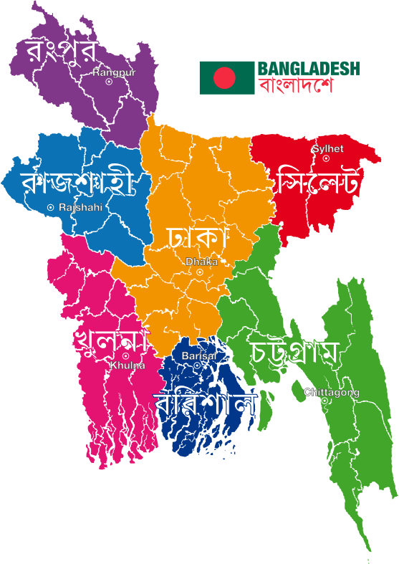
বাংলাদেশের রাজধানী কোনটি ?
সাধারণ জ্ঞান

Slide 8
অনুসন্ধানী কাজ
নিজ এলাকার ইতিহাস অনুসন্ধান করবে।
নিজ এলাকার ভৌগলিক অবস্থান নির্ণয় করবে।
ভৌগলিক অবস্থান কিভাবে মানুষের জীবন যাত্রা গঠনে কাজ তা অনুসন্ধান করবে।

Slide 9
মূল্যায়ন
শিক্ষার্থীরা নিজ এলাকার ভৌগলিক অবস্থান অনুসন্ধান করবে।
ইতিহাসের বিভিন্ন ঘটনা অনুসন্ধান করবে।
ইতিহাস অনুসন্ধানে প্রচলিত ও অপ্রচলিত উৎস ব্যবহার করবে।

Slide 10
সমাপনী
ধন্যবাদ

